Slide 1
锂电池电量预测项目计划
报告人：腾飞杯小队

Slide 2
CONTENT
Team members and division of labor
Process arrangement
Upcoming problems

Slide 3
Team members and
division of labor
PART ONE

Slide 4
小组成员：
计算机试验班81：张宇琛
电气钱81班：卢佳丽
越杰81班：梁思远
越杰81班：孙培元

Slide 5
组内分工
算法部分：张宇琛，卢佳丽
Simulink仿真部分：梁思远，孙培元
算法及运行结果评估：卢佳丽
实验结论：孙培元
应用：依据评估及结论再确定
论文写作：四人共同完成

Slide 6
Process arrangement
PART TWO

Slide 7
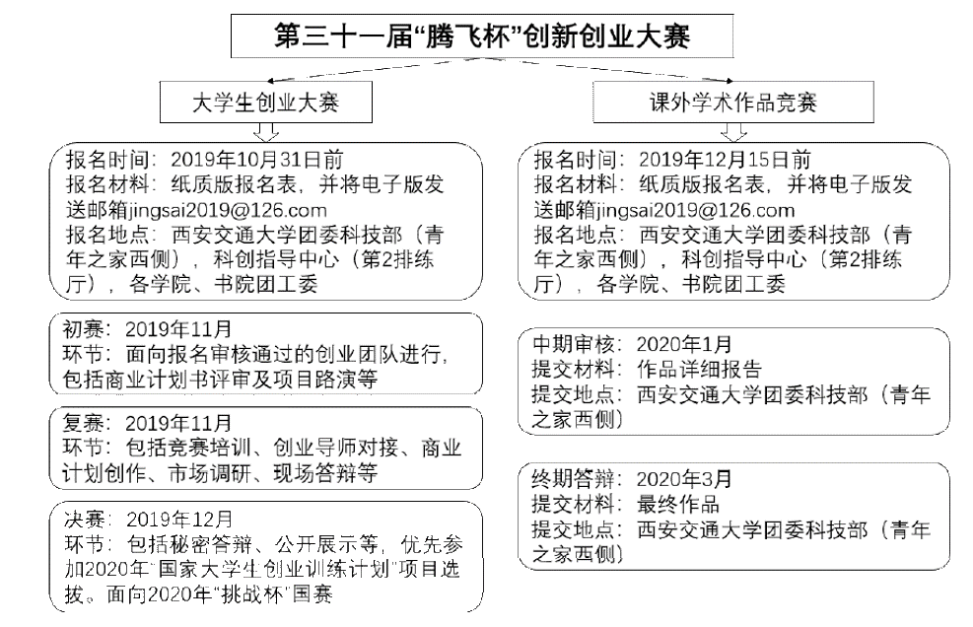

Slide 8
10月28日
递交报名表
12月15日
完成调研以及前期相关学习
年底
Simulink及算法部分基本完成，参加中期审核
2月15号
2月28号
完成优化模型以及评估，实现向硬件的迁移
提交论文以及相关作品

Slide 9
Upcoming problems
PART THREE

Slide 10
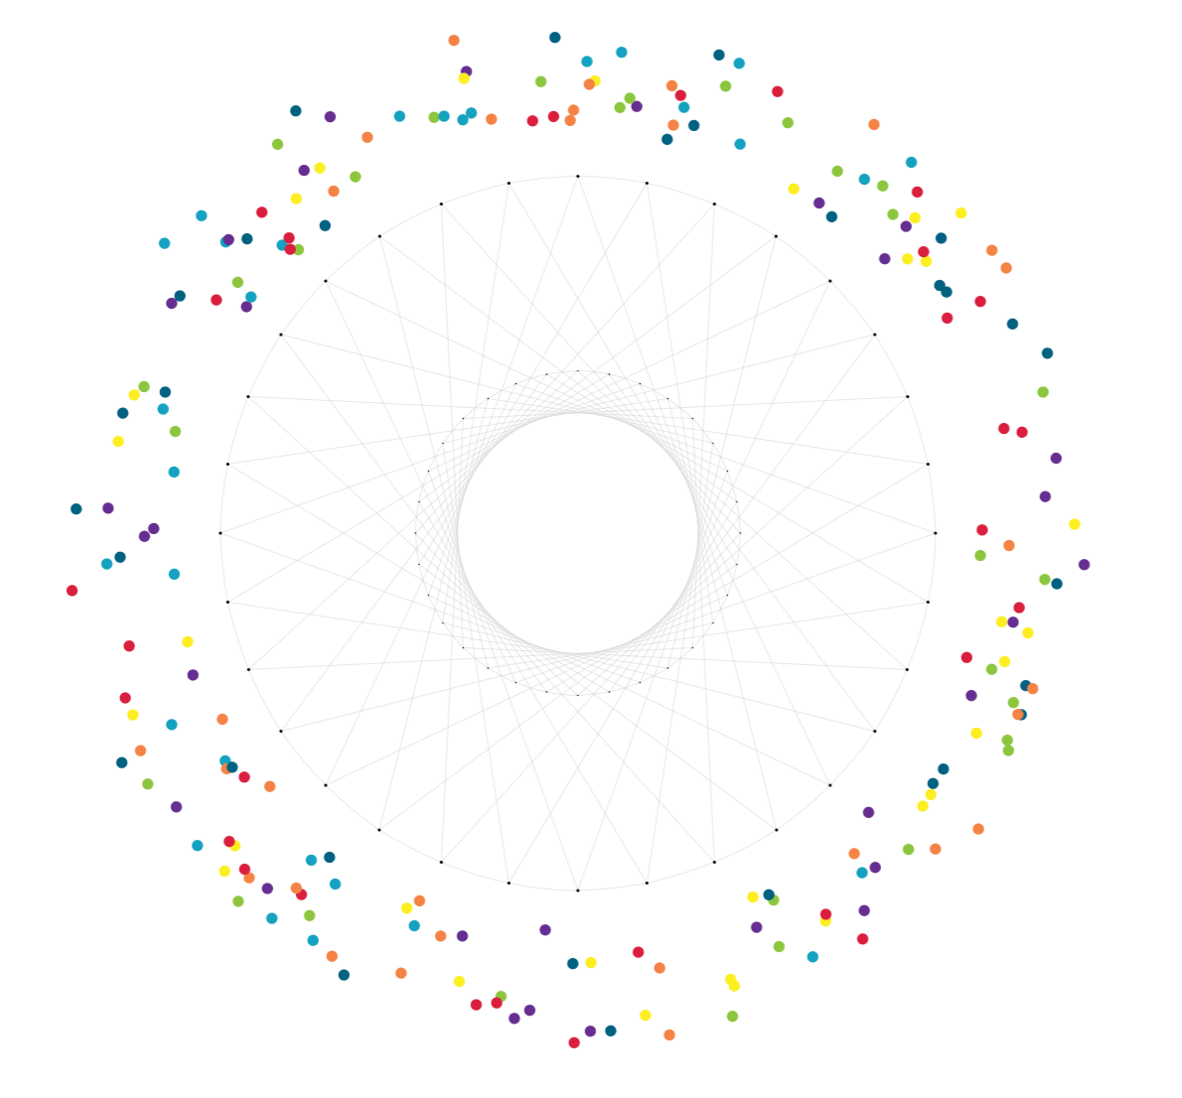
如何将锂电池内部结构等效成一个电路模型？如何进行优化？
不同工况下锂电池的参数如何获取？
problems
SOH如何计算？
电池故障的预测问题

Slide 11
THANK YOU FOR WATCHING
报告人：腾飞杯小队

